Slide 1
Формы воспитательной работы

Slide 2

Форма
внешнее выражение какого-либо содержания; это совокупность приемов и средств, которые выбирает учитель.

Slide 3
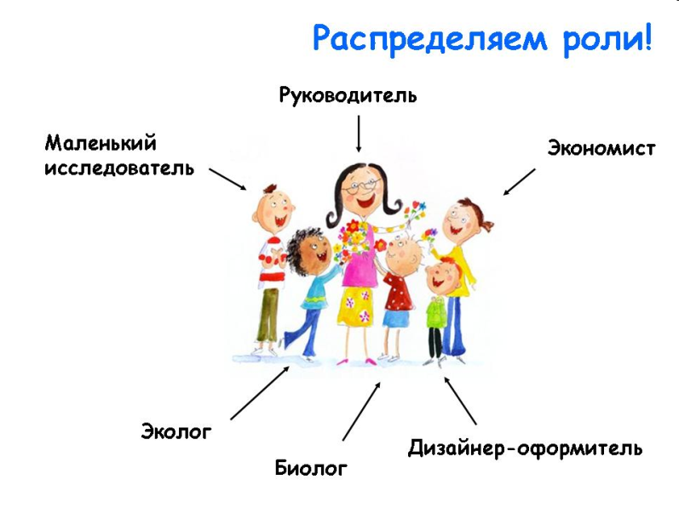
Функции:ОРГАНИЗАТОРСКАЯ
Любая форма воспитательной работы предполагает решение организаторской задачи.
В роли организатора может выступать как педагог, так и учащиеся.
Организация дела отражает определенную логику действий, взаимодействия участников.
Существуют обобщенные методики (алгоритмы) организации различных форм воспитательной работы, которые стали традиционными и используются многими педагогами

Slide 4

РЕГУЛИРУЮЩАЯ
Использование той или иной формы позволяет регулировать как отношения между педагогами и учащимися.
Различные формы по-разному влияют на процесс сплочения группы обучающихся.
Благодаря формам, где заранее закладывается необходимость взаимодействия, происходит формирование норм социальных отношений.

Slide 5

ИНФОРМАТИВНАЯ
Реализация этой функции предполагает не только одностороннее сообщение учащимся той или иной суммы знаний, но и актуализацию имеющихся у них знаний, обращение к их опыту.

Slide 6
Форма воспитательной работы:
ограниченная по месту и времени структура совместного взаимодействия детей и взрослых, позволяющая решить определенные воспитательные задачи.
Структура
совместного
взаимодействия
функции участников
содержание
методы и приемы
порядок

Slide 7
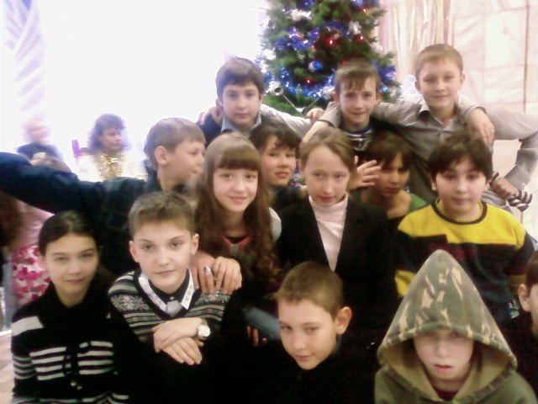
Мероприятие-
это событие, занятие, ситуация в коллективе, организуемая педагогом, с целью непосредственного воздействия на них.
Например, знакомство с произведениями искусства,
лекция на определенную тему, встреча, цикл лекций, приглашение специалиста,
занятие по технике безопасности,
и т.д.

Slide 8
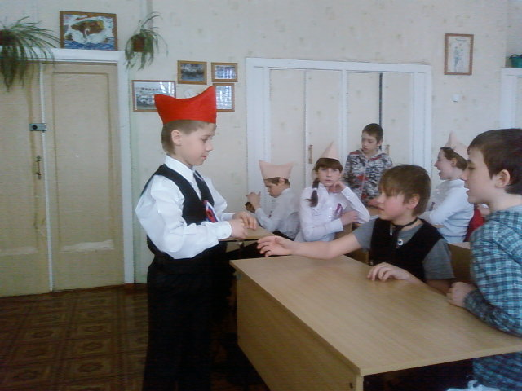
Игра
это воображаемая или реальная деятельность, целенаправленно организуемая для отдыха, обучения, развития.

Slide 9
Пять типов форм воспитательной работы
ТИПЫ
СЛОВЕСТНО-
ЛОГИЧЕСКИЕ
ОБРАЗНО-
ХУДОЖЕСТВЕННЫЕ
ТРУДОВЫЕ
ИГРОВЫЕ
ПСИХОЛОГИЧЕСКИЕ
Словесно-
логические

Slide 10
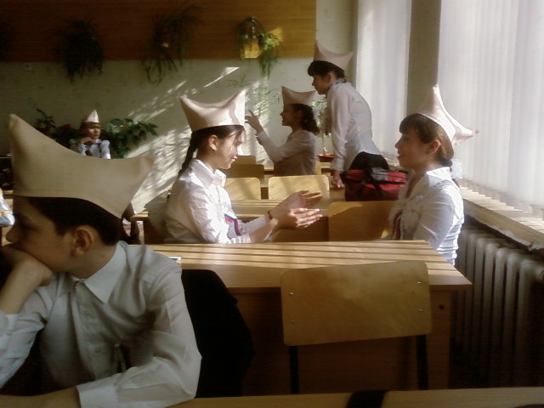
Словесно-логические формы.
Основным средством воздействия является слово, вызывающее ответные эмоции у воспитуемых. К этому типу форм относятся беседы на самые разные темы, дискуссии, собрания, конференции, лекции и т.д. главное здесь –обсуждение проблем.

Slide 11
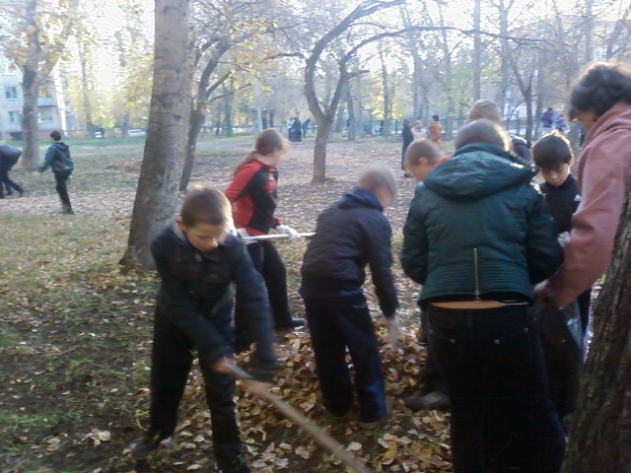
Образно-художественные формы.
Они объединяют в себе такие дела воспитуемых, где главным средством воздействия является совместное, преимущественно эстетическое переживание.
Главное здесь – вызвать сильные, глубокие и облагораживающие коллективные эмоции.
Большой потенциал имеют такие формы, как концерт, спектакль, праздник и т.п.

Slide 12

Игровые формы работы.
Клуб знатоков «Что я знаю о своей Родине», Брейн –ринг, «Необычные биологические викторины» ,
«Годовой круг праздников»
«А, ну-ка, парни»

Slide 13
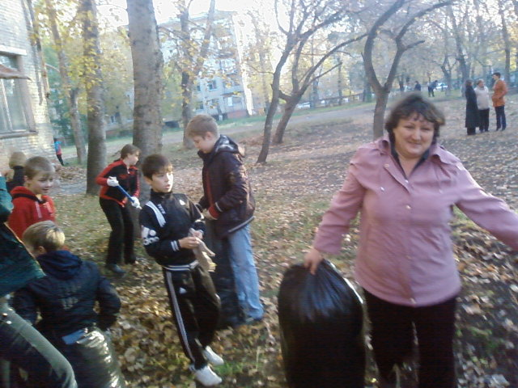
Психологические формы
В формах этого типа основными средствами воздействия являются элементы психологического тренинга, методы практической психологии, индивидуальной и групповой психотерапии.
Это лекции, беседы, дискуссии, психологические упражнения, консультации. Они требуют некоторых специальных знаний и умений воспитателя.

Slide 14
Формы:
Массовые (школьные вечера,праздники,конкурсы, олимпиады,конференции)
Групповые(урок, лекции, семинар)
Индивидуальные(консульта-ции, доп.занятия,)

Slide 15
НОВЫЕ ФОРМЫ
День коллективного планирования
Волшебный стул
«Разброс мнений«»
«Своя игра» или «Кот в мешке», «Вопрос-аукцион», «Счастливый случай»
«Кулинарное шоу»
Потехи- Аукцион талантов.

Slide 16
планирования
.
День коллективного
Разброс мнений
Проводится в конце учебного года. За неделю до этого дня объявляется конкурс на лучшее предложение к плану работы школы или класса. Назначается конкретная дата проведения дня коллективного планирования.
Учащиеся работают в микрогруппах по 5-7 человек. Они обсуждают итоги прошедшего года, что было хорошо, что им не удалось, почему. На общем сборе от имени микрогруппы выступает представитель В итоге составляется план воспитательной работы с учетом поступивших предложений
Оганизованное поочередное высказывание участниками группы суждений по какой-то проблеме или теме.
Источники тем: актуальные проблемы школьной жизни; философские вопросы о жизни, счастье, совести и т.п.
Главное условие – восприятие мнения каждого участника как ценности, не подлежащей оценке "правильно - неправильно".
Проводится эта игра перед началом большого коллективного дела и после его окончания.
"

Slide 17

«Своя игра»
В игре участвует 3 команды. Отвечает команда, капитан которой первым поднимет руку после вопроса ведущего.
Цена вопроса соответствует определенному количеству баллов – 10, 20, 30 и т. д. При правильном ответе на счет команды записывается соответствующее цене вопроса число баллов. При неправильном ответе команда штрафуется на соответствующее число баллов.
Есть секторы «Кот в мешке», «Вопрос-аукцион», «Своя игра», «Счастливый случай».
Учащиеся могут играть индивидуально и в команде.

Slide 18

Аукцион талантов.
продают полезные или ценные вещи. Расплачиваются дети своими талантами. поют, читают стихи, танцуют, кто что умеет. Причем «платить» можно индивидуально, а можно и «в складчину», т.е. объединившись в группы.

